Slide 1
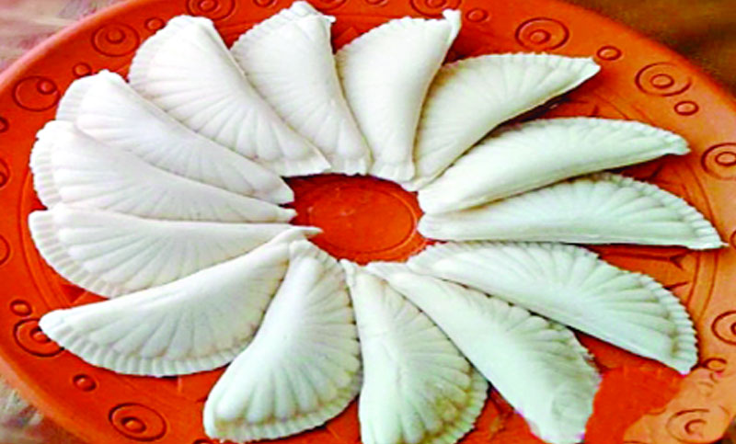
স্বাগতম

Slide 2
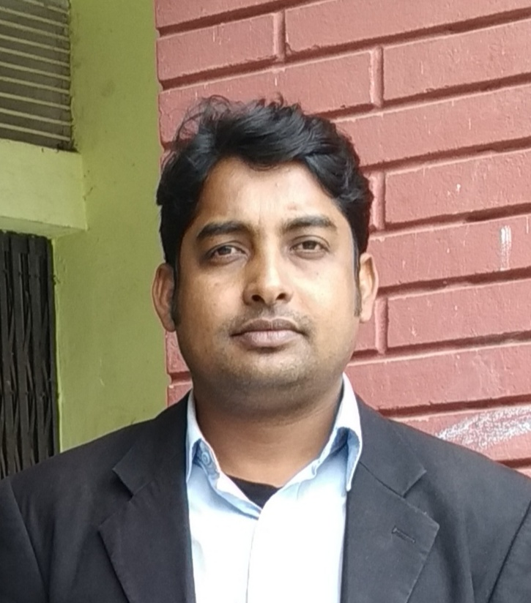
মোঃ আয়াতুল্লাহ আল জেহাদী
সহকারী শিক্ষক
সাদীপুর সরকারি প্রাথমিক বিদ্যালয়
বাঘারপাড়া,যশোর।

Slide 3
শ্রেণিঃ২য়
বিষয়ঃ বাংলা
পাঠঃদাদির হাতের মজার পিঠা।
পাঠ্যাংশঃবাংলাদেশে............ মজাই আলাদা।

Slide 4
শিখন ফলঃ
শোনাঃ১.১.১ বাক্য ও শব্দে ব্যবহৄত বাংলা যুক্তবর্ণের ধ্বনি শুনে মনে রাখতে পারবে।
১.২.১পাঠের অন্তর্গত ছোট ছোট বাক্য শুনে মনে রাখতে পারবে।
বলাঃ১.১.১শব্দে ব্যবহৄত বাংলা যুক্তবর্ণের ধ্বনি স্পষ্ট ও শুদ্ধভাবে বলতে পারবে।
পড়াঃ১.৩.১যুক্তব্যঞ্জন পড়তে পারবে।
১.৪. ১ঃপাঠ্যপুস্তকের শব্দ শুদ্ধ উচ্চারনে পড়তে পারবে।
লেখাঃ১.৪.১যুক্তব্যঞ্জন ভেঙ্গে লিখতে পারবে।

Slide 5
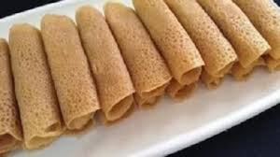
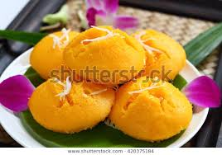
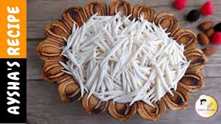
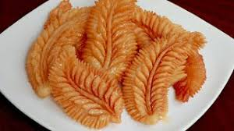
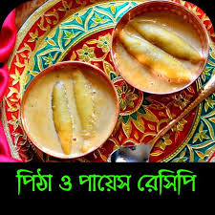
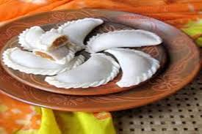
পুর্ব জ্ঞান যাচাই
এইগুলো কী দেখতে পাচ্ছ?
পিঠা

Slide 6
আজকের পাঠ

Slide 7
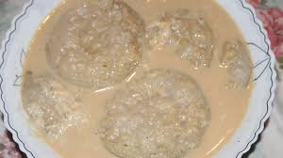
দুধ চিতই
সেমাই পিঠা

Slide 8
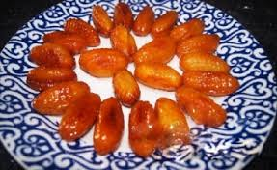
দুধ পুলি
বিবিখানা পিঠা

Slide 9
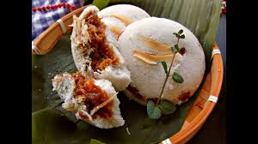
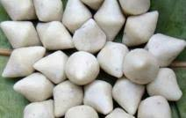
ভাপা পিঠা
চুষি পিঠা

Slide 10
পাটিসাপটা
পুলি পিঠা

Slide 11
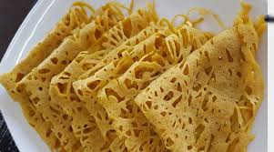
খেজুর পিঠা
ছিট পিঠা

Slide 12
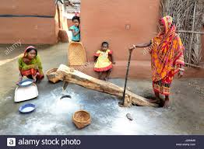
পিঠা বানাতে যা লাগে
ঢেকিতে ধান ভানা হয়।

Slide 13
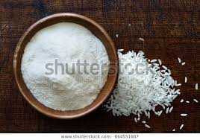
চালের গুঁড়ো করতে হয়।

Slide 14
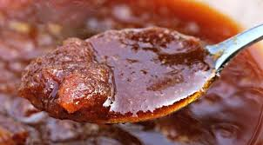
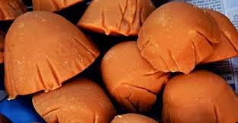
খেজুরের গুড়

Slide 15
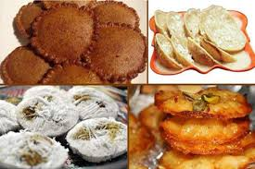
শীতের পিঠা

Slide 16
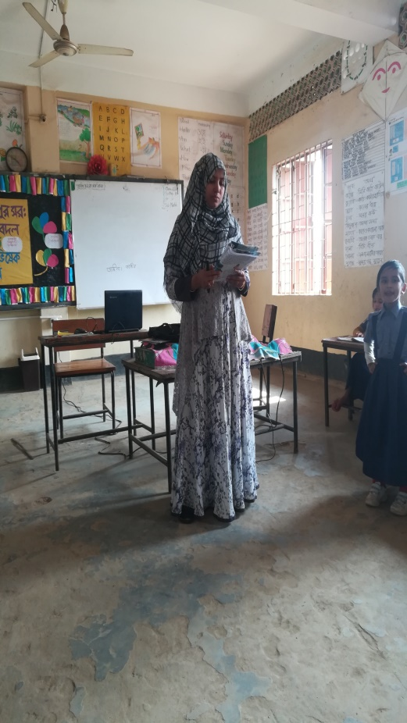
শিক্ষকের পাঠ
পৃষ্ঠা নং-৩৬

Slide 17
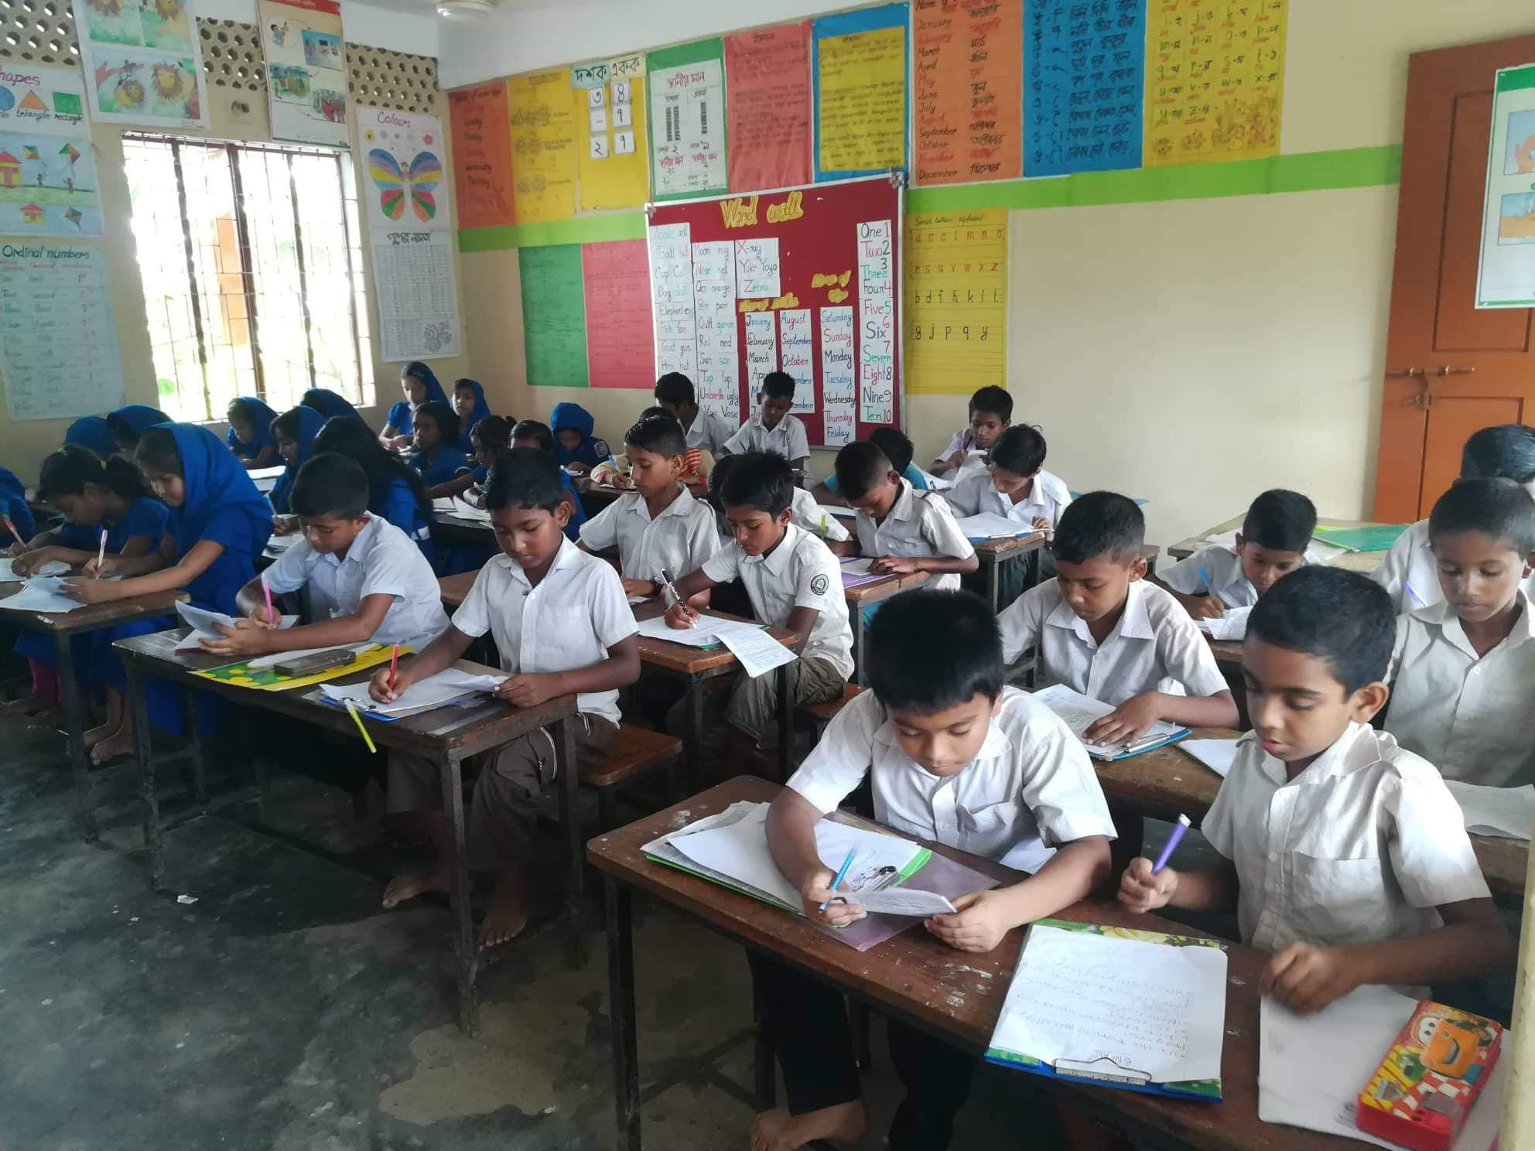
শিক্ষার্থীর পাঠ

Slide 18
যুক্তবর্ণ
অনুষ্ঠান
ষ্ঠ
ষ ঠ
কাষ্ঠ, পৃষ্ঠা
সুন্দর
ন্দ
ন দ
মন্দ,ছন্দ।

Slide 19
নতুন শব্দ
অনুষ্ঠান =
উৎসব।
সুন্দর =
ভালো
মজাদার =
সুস্বাদু।

Slide 20
দলীয়কাজ
ক দল-
৫টি পিঠার নাম লিখ।
খ দল-
পিঠা তৈরিতে কী কী লাগে লিখ।

Slide 21
মূল্যায়ন
মৌখিকঃ-
ক) পিঠাপুলি খাওয়ার ধুম পরে কখন?
খ) চাল গুঁড়ো করা হয় কেন??
গ) যুক্তবর্ণ দিয়ে নতুন শব্দ লিখ- ষ্ঠ

Slide 22
বাড়ির কাজ
কয়েকটি পিঠার নাম লিখে আনবে।

Slide 23
ধন্যবাদ

